Slide 1




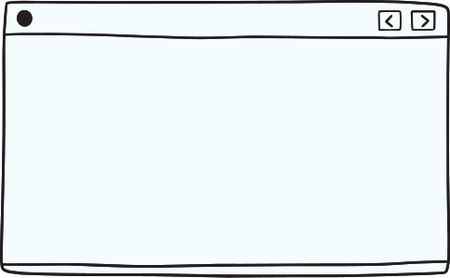
課程衝堂篩選器
D0909709 林子權
D1077776 張芳榳
D0987499 蘇奕晴
D0909684 陳嘉慧
程式設計應用實務期末專題
第二組

Slide 2


目的
目錄
1
運行流程
2
運行結果
3
程式碼展示與實際操作
4

Slide 3





目的
因為一個一個學院甚至每一個科系逐一點擊來確認餘額和是否衝堂，這過程中過多頻繁多餘的流程導致非常耗時。
希望透過爬蟲，幫助我們實現短時間篩選出未衝堂且尚有餘額的課程。
並且最後輸入課號會自動到Dcard逢甲版找尋相關文章

Slide 4

運行流程
01
02
03
04
05
06
篩選出不衝堂而且尚有餘額的課程
登入與初始化設置
取得學院課程資料
取得已選的課程
印出並匯出Excel檔
到Dcard找尋相關文章

Slide 5

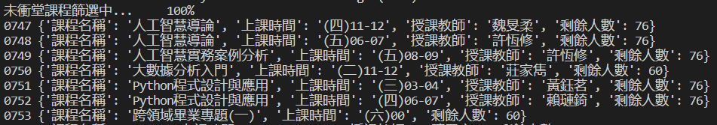


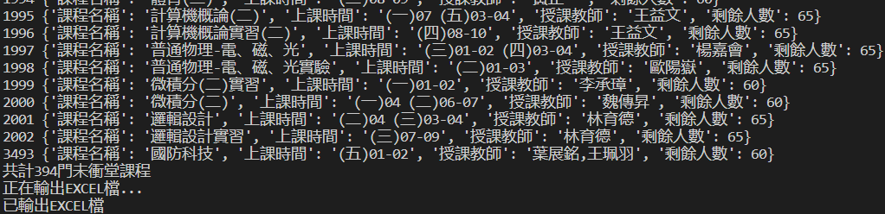

運行結果

Slide 6


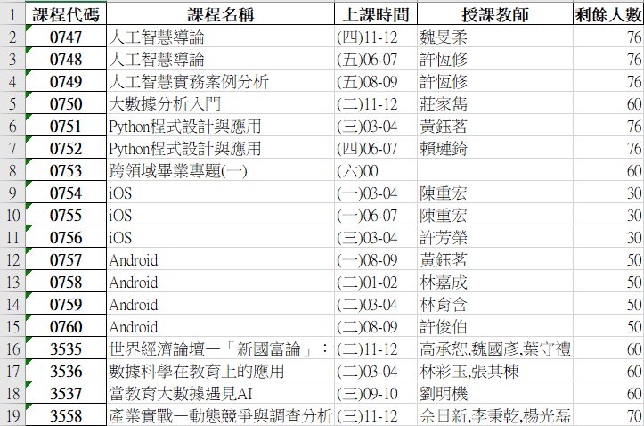
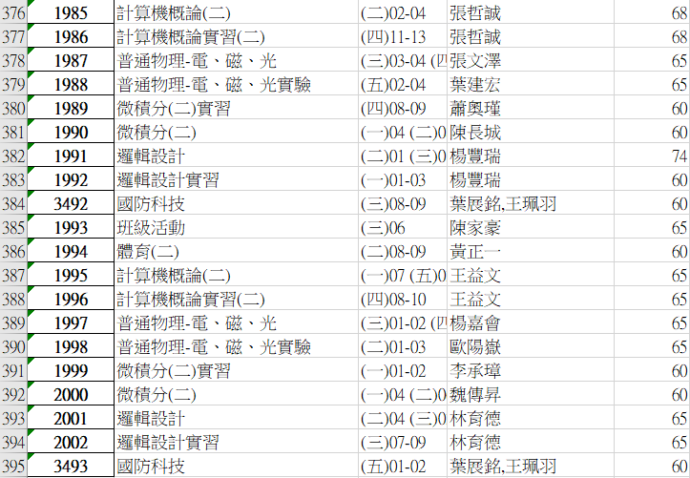
運行結果
.......

Slide 7


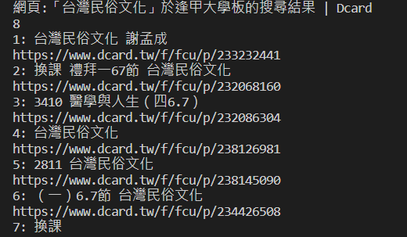
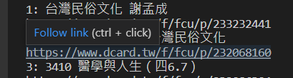
運行結果

Slide 8


實際操作

Slide 9



QA

Slide 10




謝謝聆聽

